Slide 1
自然语言处理 第04章 分词与词性标注
软件学院 刘春
参考：哈工大软院陈鄞教授《自然语言处理》

Slide 2
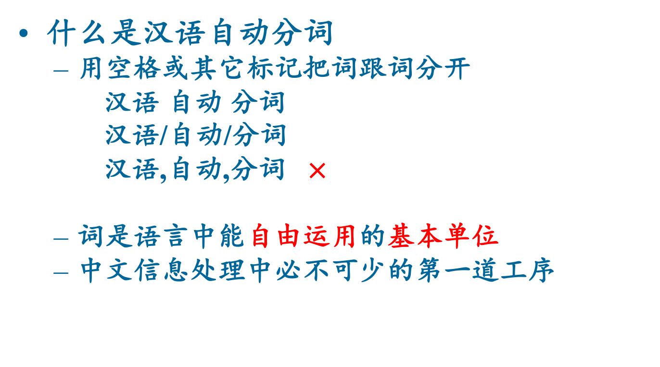
引言
什么是汉语自动分词
用空格或其它标记把词跟词分开
汉语 自动 分词
汉语/自动/分词
汉语,自动,分词 $×$
词是语言中能自由运用的基本单位
中文信息处理中必不可少的第一道工序

Slide 3
汉语自动分词的意义
正确的机器自动分词是正确的中文信息处理的基础
文本检索

Slide 4
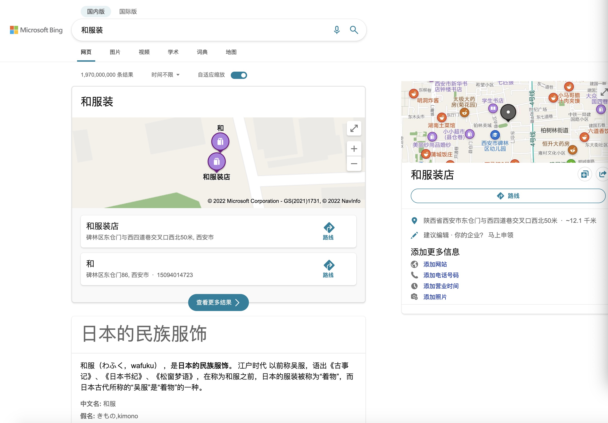
汉语自动分词的意义
正确的机器自动分词是正确的中文信息处理的基础
文本检索

Slide 5
汉语自动分词的意义
正确的机器自动分词是正确的中文信息处理的基础
文本检索
机器翻译

Slide 6
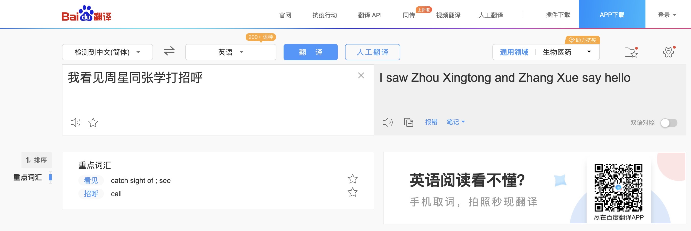
汉语自动分词的意义
正确的机器自动分词是正确的中文信息处理的基础
文本检索
机器翻译

Slide 7
汉语自动分词的意义
正确的机器自动分词是正确的中文信息处理的基础
文本检索
机器翻译
文语转换（Text-to-Speech Conversion）
他们是来 | 查 | 金泰 | 撞人那件事的。(cha）
行侠仗义的 | 查金泰 | 远近闻名。（zha)
学校/校对
重量/重新

Slide 8
汉语自动分词的意义
正确的机器自动分词是正确的中文信息处理的基础
文本检索
机器翻译
文语转换（Text-to-Speech Conversion）
汉字输入（同音字）
yi
{以、一、易、已、意、……}
{以为、一定、容易、已经、意义、……}

Slide 9
汉语自动分词的意义
正确的机器自动分词是正确的中文信息处理的基础
文本检索
机器翻译
文语转换（Text-to-Speech Conversion）
汉字输入（同音字）
汉字的简体/繁体转换
迅速发展的计算机技术。 迅速發展的電腦技術。
她有一头黑亮的头发。 她有一頭黑亮的頭髮。

Slide 10
汉语自动分词的意义
正确的机器自动分词是正确的中文信息处理的基础
文本检索
机器翻译
文语转换（Text-to-Speech Conversion）
汉字输入（同音字）
汉字的简体/繁体转换
文本编辑器的自动选词
……
汉语自动分词是手段而不是目的，任何分词系统产生的结果都是为某个具体的应用服务的

Slide 11
本章内容
4.1 基本分词方法
4.2 汉语自动分词中的基本问题
4.3 汉语自动分词系统的评价
4.4 词性标注方法

Slide 12
提纲
4.1 基本分词方法
4.2 汉语自动分词中的基本问题
4.3 汉语自动分词系统的评价
4.4 词性标注方法

Slide 13
4.1 基本分词方法
最大匹配法
最少分词法（最短路径法）
最大概率法（最短加权路径法）
与词性标注相结合的分词方法
基于互现信息的分词方法
基于HMM和字分类的分词方法
基于实例的汉语分词方法

Slide 14
4.1.1 最大匹配法
匹配
分词过程中用文本中的候选词去跟词表中的词匹配
匹配成功，则认为候选词是词，予以切分。否则就认为不是词
问题：“中华人民共和国是不可分割的”
“中华”和“中华人民共和国”
最大匹配
尽可能地用最长的词来匹配句子中的汉字串
切出来的词尽可能长，词数尽可能少

Slide 15
算法示例
“中华人民共和国是不可分割的”
步骤 s1 s2 w
1 中华人民共和国是不可分割的 null 中华人民共和国是不可分割的
2 中华人民共和国是不可分割的 null 中华人民共和国是不可分割
3 中华人民共和国是不可分割的 null 中华人民共和国是不可分
4 中华人民共和国是不可分割的 null 中华人民共和国是不可
5 中华人民共和国是不可分割的 null 中华人民共和国是不
6 中华人民共和国是不可分割的 null 中华人民共和国是
7 中华人民共和国是不可分割的 null 中华人民共和国
8 是不可分割的 中华人民共和国/ 是不可分割的
9 是不可分割的 中华人民共和国/ 是不可分割
10 是不可分割的 中华人民共和国/ 是不可分
11 是不可分割的 中华人民共和国/ 是不可
12 是不可分割的 中华人民共和国/ 是不
13 是不可分割的 中华人民共和国/ 是
14 不可分割的 中华人民共和国/是/ 不可分割的
15 不可分割的 中华人民共和国/是/ 不可分割
16 的 中华人民共和国/是/不可分割/ 的
17 null 中华人民共和国/是/不可分割/的
16 生命 时间/就/是/ 生命
17 null 时间/就/是/生命/

Slide 16
算法示例
“时间就是生命”
步骤 s1 s2 w
1 时间就是生命 null 时间就是生命
2 时间就是生命 null 时间就是生
3 时间就是生命 null 时间就是
4 时间就是生命 null 时间就
5 时间就是生命 null 时间
6 就是生命 时间/
7 就是生命 时间/ 就是生命
8 就是生命 时间/ 就是生
9 就是生命 时间/ 就是
10 就是生命 时间/ 就
11 是生命 时间/就/
12 是生命 时间/就/ 是生命
13 是生命 时间/就/ 是生
14 是生命 时间/就/ 是
15 生命 时间/就/是/
16 生命 时间/就/是/ 生命
17 null 时间/就/是/生命/

Slide 17
算法描述
开始
两重循环
外循环—切词
从输入串s1中复制候选词w
w尽可能长，是为了进行“最大匹配”
每次切掉s1左边的若干个字
内循环—匹配
用w去匹配词表中的词
最好的情况是一次匹配成功
最坏的情况是每次匹配均不成功，直到剩下一个字
s1←待切分的汉字串
清空已切分的汉字串s2
s1空？
Y
结束
N
w←从 s1左边取MWL个字
词表中查到w？
Y
N
|w|==1？
N
Y
去掉w中最后一个字
s2+=w/
从s1左边去掉w

Slide 18
性能分析
优点：
程序简单易行，开发周期短；
仅需要很少的语言资源（词表），不需要任何词法、句法、语义资源；
缺点：
消解切分歧义的能力差；
例：“使用户满意”
切分正确率不高，一般在95％左右。

Slide 19
逆向扫描
正向扫描
每次从汉字串左边取一个候选词，候选词不止一个汉字而且在词表中查不到时，将它的最后面的一个汉字去掉
逆向扫描
每次从汉字串右边取一个候选词，候选词不止一个汉字而且在词表中查不到时，将它的最前面的一个汉字去掉

Slide 20
逆向扫描举例
“使用户满意”
步骤 s1 s2 w
1 使用户满意 null 用户满意
2 使用户满意 null 户满意
3 使用户满意 null 满意
4 使用户 /满意
5 使用户 /满意 使用户
6 使用户 /满意 用户
7 使 /用户/满意
8 使 /用户/满意 使
9 null /使/用户/满意

Slide 21
正向扫描与逆向扫描
歧义切分的发现
对同一个汉字串分别进行正向和逆向两次扫描，如果切分结果不一样，则认为有切分歧义，采取某种措施来处理
双向最大匹配法存在着切分歧义检测盲区
“结合成分子时” “结合/成分/子时”
源句子 | 正向扫描 | 逆向扫描
使用户满意 | 使用 / 户 / 满意× | 使 / 用户 / 满意√
需求和规格说明 | 需求 / 和 / 规格 / 说明√ | 需 / 求和 / 规格 / 说明×

Slide 22
4.1.2 最少分词法
等价于在有向图中搜索最短路径问题
基本思想
分词结果中含词数最少
提高
人民
生活
水平
1
3
4
提
1
高
人
2
民
2
生
3
活
水
4
平
高人
民生
活水
提
提高
高
人
人
人民
高人
民
民生
民
生
生活
活
活水
活
活水
水
水平
13
生
生活
人民
生
生活
民
民生
活
活水
水
水平
26
水
水平
28
平
29
活
活水
水
水平
5
民生
水
水平
10
平
11
平
12
生
生活
活
活水
水
水平
23
平
27
生
生活
水
水平
2
活
活水
平
9
平
24
平
25
活
活水
水
水平
34
平
3
平
4
活
活水
水
水平
18
水
水平
20
平
21
水
水平
7
平
22
水
水平
31
平
1
平
8
水
水平
15
平
16
平
17
平
19
平
32
平
33
平
6
平
14
平
30
Notes:
搜索最短路径

Slide 23
存在的问题
的确
实在
4
他
1
说
2
的
3
确
3
实
4
在
理
5
确实
在理
他/说/的确/实在/理
他/说/的确/实/在理
他/说/的/确实/在理
Notes:
有多条时，选择最终的输出结果缺乏应有的标准

Slide 24
4.1.3 最大概率法
自动分词的统计模型
根据信源-信道（Source-channel）模型，认为词串经过信道传送，由于噪声干扰而丢失了词界标记，到输出端便成了一个汉字串
自动分词就是已知一个汉字串，求跟它对应的、有最大概率的词串
概率最大的词串，便是最佳的词串

Slide 25
P(W)的计算-观察序列的概率
一阶马尔科夫假设
词语相互独立
根据词表把输入串中的所有可能的词都找出来，然后把所有可能的切分路径（词串）都找出来，并且从这些路径找出一条最佳（即概率最大的）路径作为输出结果
考虑到词表可能不够完备，为了保证至少有一种输出结果，应该把每个汉字都作为候选词：能在词表中找到，就使用它的概率，否则就给它一个很小的概率
“鸬鹚”

Slide 26
将概率转化为“费用”
问题的提出
因为每个词的概率都是一个很小的正数（小于1），如果汉字串较长，最后得到各种可能的词串的概率都接近于0，无法在机器上表示出来，当然也就无法比较大小
解决办法
求每词概率的对数之和，把乘法变成加法
概率越高则费用越低
选择费用最小的词串

Slide 27
例：“结合成分子时”
 | 词 | 费用
1 | 结 | 3.573
2 | 结合 | 3.543
3 | 合 | 3.518
4 | 合成 | 4.194
5 | 成 | 2.800
6 | 成分 | 3.908
7 | 分 | 2.862
8 | 分子 | 3.465
9 | 子 | 3.304
10 | 子时 | 6.000
11 | 时 | 2.478
结
结合
合
合成
成
成分
成
成分
分
分子
分
分子
子
子时
13
分
分子
子
子时
5
子
子时
7
时
8
子
子时
10
时
11
时
12
子
子时
2
时
3
时
4
时
6
时
9
时
1

Slide 28
最佳路径的搜索
 | 1 | 2 | 3 | 4 | 5 | 6 | 7 | 8 | 9 | 10 | 11
词 | 结 | 结合 | 合 | 合成 | 成 | 成分 | 分 | 分子 | 子 | 子时 | 时
费用 | 3.573 | 3.543 | 3.518 | 4.194 | 2.800 | 3.908 | 2.862 | 3.465 | 3.304 | 6.000 | 2.478
合成
4.194
分子
3.465
结
3.573
合
3.518
成
2.800
分
2.862
子
3.304
时
2.478
3.573
3.543
6.343
7.451
9.808
12.286
结合
3.543
成分
3.908
子时
6.000

Slide 29
算法
算法
按其在句子中的出现顺序列出全部候选词
计算每个候选词的费用
找出它的最佳前趋词
计算它的累积费用（最佳前趋词的累积费用+当前词的费用）
如果当前词是终点词，且累积费用最小，则以它为终点词的路径是最小费用路径，通过最佳前趋词的连接可以输出这条路径上的各个词
“结合成分子时”
结合/成/分子/时
词 | 费用 | 前趋词 | 最佳前趋词 | 累积费用
结 | 3.573 | Null | Null | 0+3.573=3.573
结合 | 3.543 | Null | Null | 0+3.543=3.543
合 | 3.518 | 结 | 结 | 3.573+3.518=7.091
合成 | 4.194 | 结 | 结 | 3.573+4.194=7.767
成 | 2.800 | 合、结合 | 结合 | 3.543+2.800=6.343
成分 | 3.908 | 合、结合 | 结合 | 3.543+3.908=7.451
分 | 2.862 | 成、合成 | 成 | 6.343+2.862=9.205
分子 | 3.465 | 成、合成 | 成 | 6.343+3.465=9.808
子 | 3.304 | 分、成分 | 成分 | 7.451+3.304=10.755
子时 | 6.000 | 分、成分 | 成分 | 7.451+6.000=13.451
时 | 2.478 | 子、分子 | 分子 | 9.808+2.478=12.286

Slide 30
最大概率法——性能分析
优点
可以发现所有的切分歧义
缺点
很大程度上取决于词的统计概率的精度和决策算法
需要大量的标注语料

Slide 31
4.1.4 与词性标注相结合的分词方法
例：“他从小学高尔夫球。”
他 │ 从小 │ 学 │ 高尔夫球 │ 。
代词 副词 动词 名词 句号
他 │ 从 │ 小学 │ 高尔夫球 │ 。
代词 介词 名词 名词 句号
P(代词＋副词＋动词＋名词+句号) >> P(代词＋介词＋名词＋名词+句号)

Slide 32
基本思想
将自动分词和基于Markov链的词性自动标注技术结合起来，利用从人工标注语料库中提取出的词性二元统计规律来消解切分歧义
将分词和词类标注结合起来，利用丰富的词类信息对分词决策提供帮助，并且在标注过程中又反过来对分词结果进行检验、调整，从而极大地提高切分的准确率

Slide 33
4.1.5 基于互现信息的分词方法
基本思想
从形式上看，词是稳定的字的组合。因此，相邻的字同时出现的次数越多，就越有可能构成一个词
性能
优点
不需要词典
缺点
经常会抽出一些共现频度高、但并不是词的常用字组
“这一”、“之一”、“我的”、“许多的”、
对常用词的识别精度差
时空开销大

Slide 34
4.1.6 基于HMM的分词方法
提出
Nianwen Xue et al. Combining Classifiers for Chinese Word Segmentation, First SIGHAN Workshop attached with the 19th COLING, Taipei, 2002.8.
基本思想
将分词过程看作是字的状态估计问题
每个字有4种词位状态
词首（B）
词中（M）
词尾（E）
单独成词（S）
例
上海/ 计划/ 到/ 本/ 世纪/ 末/ 实现/ 人均/ 国内/ 生产/ 总值/ 五千美元/ 。 /
上 海 计 划 到 本 世 纪 末 实 现 人 均 国 内 生 产 总 值 五 千 美 元 。
B E B E S S B E S B E B E B E B E B E B M M E S
小明硕士毕业于西北工业大学
BEBEBMEBMMMME
BE / BE / BME / BMMMME

Slide 35
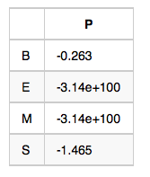
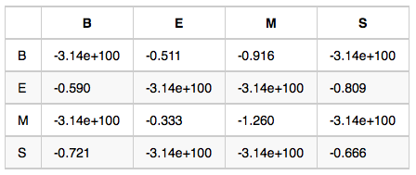
4.1.6 基于HMM的分词方法
HMM 模型
观察序列-O：小明硕士毕业于西北工业大学
状态序列-Q：BEBEBMEBEBEBE
初始状态概率向量-π ：句子的第一个字属于{B,E,M,S}四种状态的概率
状态转移概率矩阵-A：前一个字位置是B，那么后一个字位置为BEMS的概率各是多少
观测概率矩阵-B：在状态B的条件下，观察值为 “小” 的概率，取对数后是-10.460

Slide 36
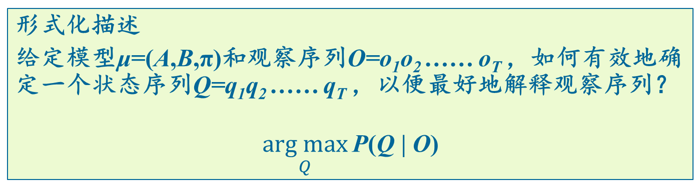
4.1.6 基于HMM的分词方法
HMM模型
参数(O，π，A，B)已知的情况下，求解状态值序列Q
形式化描述
给定模型μ=(A,B,π)和观察序列O=o₁o₂ …… o_{T} ，如何有效地确定一个状态序列Q=q₁q₂ …… q_{T} ，以便最好地解释观察序列？
$$\underset{Q}{arg max}{\text{P}\text{(}\text{Q} \text{| }\text{O}\text{)}}$$
维特比(Viterbi)算法（ 3.2.2 ）
预测

Slide 37
Viterbi算法

Slide 38
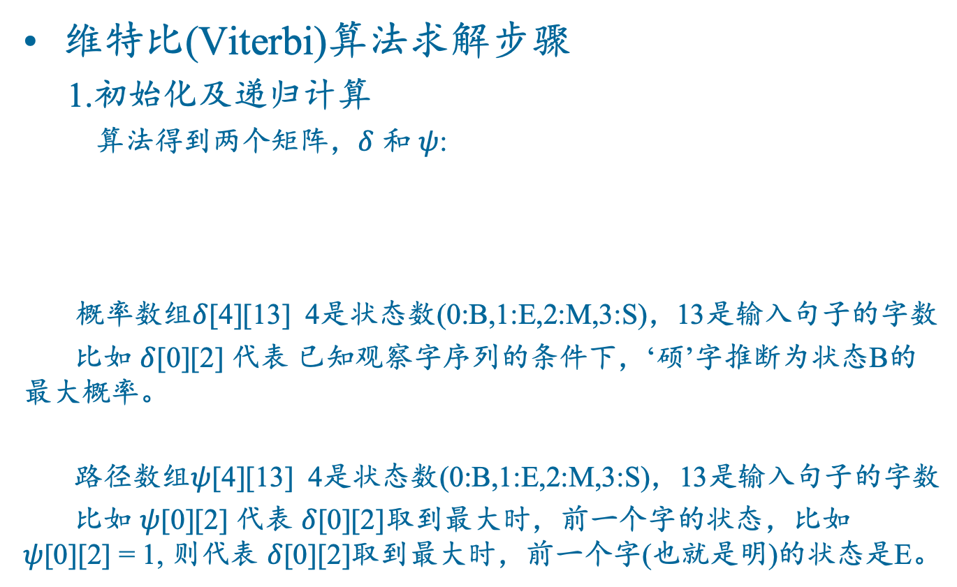
4.1.6 基于HMM的分词方法
维特比(Viterbi)算法求解步骤
1.初始化及递归计算
算法得到两个矩阵，$δ$ 和 $ψ$:
概率数组$δ$[4][13] 4是状态数(0:B,1:E,2:M,3:S)，13是输入句子的字数
比如 $δ$[0][2] 代表 已知观察字序列的条件下，‘硕’字推断为状态B的最大概率。
路径数组$ψ$[4][13] 4是状态数(0:B,1:E,2:M,3:S)，13是输入句子的字数
比如 $ψ$[0][2] 代表 $δ$[0][2]取到最大时，前一个字的状态，比如 $ψ$[0][2] = 1, 则代表 $δ$[0][2]取到最大时，前一个字(也就是明)的状态是E。
 |  | 小 | 明 | 硕 | 士 | 毕 | 业 | 于 | 西 | 北 | 工 | 业 | 大 | 学
 |  | 0 | 1 | 2 | 3 | 4 | 5 | 6 | 7 | 8 | 9 | 10 | 11 | 12
B | 0
E | 1
M | 2
S | 3

Slide 39
4.1.6 基于HMM的分词方法
2.边界条件和路径回溯
边界条件：最后一个字的状态只可能是 E 或者 S，不可能是 M 或者 B
3.回溯，得到序列
EMMMMBEMBEBEB
4.倒序
BEBEBMEBMMMME
5.切词
BE/BE/BME/BMMMME
小明/硕士/毕业于/西北工业大学

Slide 40
4.1.7基于字分类的分词方法
最大熵（ME）
Xue, Nianwen et al. 2003. Chinese Word Segmentation as LMR Tagging. Proceedings of the second SIGHAN workshop on Chinese language processing-Volume 17
Jin Kiat Low et al. 2005. A Maximum Entropy Approach to Chinese Word Segmentation. Proceedings of the Fourth SIGHAN Workshop on Chinese Language Processing
条件随机场（CRF）
Tseng H et al. 2005. A Conditional Random Field Word Segmentator for SIGHAN Bakeoff 2005. Proceedings of the Fourth SIGHAN Workshop on Chinese Language Processing
H Zhao et al. 2006. An Improved Chinese Word Segmentation System with Conditional Random Field. In Proceedings of the Fifth SIGHAN Workshop on Chinese Language Processing.
支持向量机（SVM）
结构化感知器（Perceptron）

Slide 41
性能分析
没有显式地考虑词表知识
大大简化了分词系统的设计

Slide 42
4.1.8 基于实例的汉语分词方法
基本思想
在训练语料中已经存在的事先切分好的汉字串为以后输入的待切分句子提供可靠的实例
实现过程
根据输入句子和训练语料，找到所有切分片段的实例和可能的词汇
依据某些优化原则和概率信息寻求最优次序列

Slide 43
各种分词方法对语言学资源的利用
序号 | 分词方法 | 词典 | 语料库
1 | 最大匹配法 | √
2 | 最少分词法（最短路径法） | √
3 | 最大概率法（最短加权路径法） | √ | √
4 | 与词性标注相结合的分词方法 | √ | √
5 | 基于互现信息的分词方法 |  | √
6 | 基于HMM和字分类的分词方法 |  | √

Slide 44
本章内容
4.1 基本分词方法
4.2 汉语自动分词中的基本问题
4.3 汉语自动分词系统的评价
4.4 词性标注方法

Slide 45
分词规范与词表
“词”这个概念一直是汉语语言学界纠缠不清而又挥之不去的问题
“词是什么”（词的抽象定义）
“什么是词”（词的具体界定）
主要困难出自两个方面
单字词vs.词素
词vs.短语
关于汉语“词”的认识，普通人和语言学家的标准也有较大的差异
《信息处理用现代汉语分词规范（国家标准）》
1987年制定，1988年通过专家审定
从信息处理的实际需要出发，根据现代汉语的特点和规律
确定了现代汉语的分词原则
制订了一系列具体规则

Slide 46
分词原则
空格或标点符号是计算机中分词单位的分隔标记
二字或三字词，以及结合紧密、使用稳定的二字或三字词组，一律为分词单位
发展 可爱 红旗
对不起 自行车 青霉素
四字成语一律为分词单位
胸有成竹 欣欣向荣
四字词或结合紧密、使用稳定的四字词组，一律为分词单位
社会主义 春夏秋冬 由此可见
五字和五字以上的谚语、格言等，分开后如不违背原有组合的意义，应予切分
时间 / 就 / 是 / 生命
失败 / 是 / 成功 / 之 / 母
人 / 心 / 齐 / ， / 泰山 / 移
何谓“紧密”？何谓“稳定”？人们在实际操作中都很难界定
迄今拿不出一个公认的、具有权威性的词表来

Slide 47
具体规则
举例
时间名词或词组的分词规则
一年的十二个月份以及每周的七天，一律为分词单位。
五月 元月 3月 星期日 礼拜三
“年、日、时、分、秒”分别为分词单位。
1988/年 15/日 11/时/42/分/8/秒
“前、后、上、下、大前、大后”等直接与时间名词或量词组合时，它们为一个分词单位。
前天 后年 上星期 下月 大前天 大后年
“初”加十以内的数字一律为分词单位。
初一 初二

Slide 48
不同应用对词的切分规范要求不同
校对系统
将含有易错字的词和词组作为词单位
“敢做”、“敢作敢为”、
“叫做”、“做出”、“看作”、“做为”、……

Slide 49
不同应用对词的切分规范要求不同
校对系统
简繁转换系统
“干”的繁体形式有“乾”和“幹
“幹部”、“幹事”、……
“乾净”、“乾燥”、……
Notes:
49

Slide 50
不同应用对词的切分规范要求不同
校对系统
简繁转换系统
语音合成系统
语音合成系统收集多音字所组成的词和词组作为分词单位
"补给"、"给水"
Notes:
50

Slide 51
不同应用对词的切分规范要求不同
分词单位的粒度大小需要考虑到精确率和召回率的矛盾
校对系统
简繁转换系统
语音合成系统
检索系统
注重术语和专名
倾向于分词单位较小化
“并行计算机”→"并行/计算机"
“计算语言学” → “计算/语言学”
Notes:
51

Slide 52
词表
自动分词一般都需要有一个词表，分词时主要根据这个词表来决定一个字符串是不是一个分词单位
《规范》中许多规定可以而且应该落实在词表中
“惯用语和有转义的词或词组，在转义的语言环境下，一律为分词单位”
“白菜”和“小媳妇”应该收入词表（其中的“白”和“小”有转义）
“白花”和“小床”不应该收入词表
“半边天”、“铁公鸡”、……
“略语一律为分词单位”
科技 奥运会 工农业
“音译外来词，不予切分”
巧克力 吉普

Slide 53
4.2.2 切分歧义
切分歧义的基本类型
交集型歧义切分
组合型歧义切分

Slide 54
交集型歧义切分
定义
一个汉字串包含A、B、C三个子串，AB和BC都是词，到底应该切成AB/C还是切成A/BC
举例
“使用户”
使用/户
使/用户
“美国会通过对台售武法案”
美国/会/通过/对/台/售/武/法案
美/国会/通过/对/台/售/武/法案
“乒乓球拍卖完了”
乒乓球/拍卖/完/了
乒乓球拍/卖/完/了

Slide 55
统计工作
语料
来源：网络
领域：新闻
规模：510万字
词库
规模：77000词条
结果
交集型歧义字段：2.4万条，7.8万余次
平均1.6次/100字
链长 | 所占比例
2 | 95.41%
3 | 3.11%
4~8 | 1.5%

Slide 56
组合型歧义切分
定义
包含至少两个汉字的汉字串，它本身是词，切开来也分别是词
举例
马上
他/从/马/上/跳/下/来
我/马上/就/来
将来
他/将/来/我/校/参观
将来/我/校/会/有/很/大/的/发展
个人
屋子/里/只/有/一/个/人
这/是/我/个人/的/意见

Slide 57
如果不利用句法以及更高层面上的知识，组合型歧义切分是很难解决的
若是在词处理的相应阶段, 结合对分词阶段未解决的歧义字段进行处理, 则会起到事半功倍的效果。
统计表明，组合型歧义字段只占整个歧义字段总数的1/30 以下, 因此不必在分词阶段花费巨大的开销来处理它们。

Slide 58
混合型歧义切分
例
（1）这篇文章写得太平淡了。
（2）这墙抹得太平了。
（3）即使太平时期也不应该放松警惕
从目前接触到的语言事实来看，都是交集型字段内包含组合型字段

Slide 59
“真歧义”和“伪歧义”
真歧义
存在两种或两种以上的可实现的切分形式
“必须/加强/企业/中/国有/资产/的/管理/”
“中国/有/能力/解决/香港/问题/”
伪歧义
一般只有一种正确的切分形式，
“充分/发挥”
“情不自禁/地”
“中国/人民”、
“建设/有”、
“各/地方”、
“本/地区”
……

Slide 60
4.2.3 未登录词
汉语未登录词的种类
专有名词
实体名词
衍生词
重叠形式
动词
打牌、打打牌
散步、散散步
形容词
高兴、高高兴兴
忙碌、忙忙碌碌
数量词
一个、一个个
一堆、一堆堆

Slide 61
4.2.3 未登录词
汉语未登录词的种类
专有名词
实体名词
衍生词
重叠形式
派生词
前缀派生
“非党员”、“非教师”、“非工人”
后缀派生
“成功者” 、“开发者”、“开发中国第一个操作系统软件者”
中缀派生
看见、看得见、看不见、看没看见
相信、相不相信
洗澡、洗了澡、洗过澡

Slide 62
4.2.3 未登录词
汉语未登录词的种类
专有名词
实体名词
衍生词
重叠形式
派生词
离合词
打架、打了一场架
睡觉、睡了一个觉

Slide 63
4.2.3 未登录词
汉语未登录词的种类
专有名词
实体名词
衍生词
新词（普通词汇或专业术语）
酱紫、稀饭、内卷、躺平、短视频、新冠病毒、……

Slide 64
汉语未登录词识别的困难
专有名词的首词和尾词可能与上下文中的其它词汇存在交集型歧义切分
例1：他还兼任何应钦在福州办的东陆军军官学校的政治教官。
例2：林徽因此时已离开了那里。
例3：南京市长江大桥。

Slide 65
提纲
4.1 基本分词方法
4.2 汉语自动分词中的基本问题
4.3 汉语自动分词系统的评价
4.4 词性标注方法

Slide 66
汉语自动分词的主要评测指标
精确率
召回率
F-测度

Slide 67
提纲
4.1 基本分词方法
4.2 汉语自动分词中的基本问题
4.3 汉语自动分词系统的评价
4.4 词性标注方法

Slide 68
例
输入
在2022年来临之际，我十分高兴地通过中央人民广播电台、中国国际广播电台和中央电视台，向全国各族人民，向香港特别行政区同胞、澳门和台湾同胞、海外侨胞，向世界各国的朋友们，致以诚挚的问候和良好的祝愿！
输出
在/p 2022年/t 来临/v 之际/f ，/w 我/r 十分/m 高兴/a 地/u 通过/p 中央/n 人民/n 广播/vn 电台/n 、/w 中国/ns 国际/n 广播/vn 电台/n 和/c 中央/n 电视台/n ，/w 向/p 全国/n 各族/r 人民/n ，/w 向/p 香港/ns 特别/a 行政区/n 同胞/n 、/w 澳门/ns 和/c 台湾/ns 同胞/n 、/w 海外/s 侨胞/n ，/w 向/p 世界/n 各国/r 的/u 朋友/n 们/k ，/w 致以/v 诚挚/a 的/u 问候/vn 和/c 良好/a 的/u 祝愿/vn ！/w

Slide 69
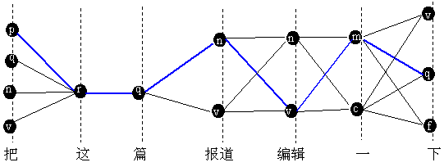
词性标注的主要困难
词性歧义
词性歧义问题在汉语中很突出
跟西方语言相比，汉语词性标注的主要困难是缺乏形态
常用词的兼类现象严重
根据对一个200万汉字语料进行统计，兼类词占11%，但兼类词的词次却占到了47%。因而排歧任务量大

Slide 70
4.4.1 词性标记集
4.4.2 基于规则的词性标注方法
4.4.3 基于统计的词性标注方法

Slide 71
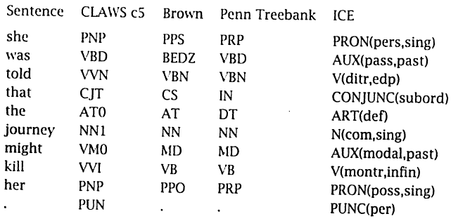
4.4.1 词性标记集
美国Brown语料库使用的标注集（Brown标注集）
英国国家语料库的标注集CLAWS1到CLAWS5（c5）
（Constitute Likelihood Automatic Word-tagging System）
Penn Tree Bank标注集，它是Brown标注集的一个简化版本
按几种不同的标注集对一个例句进行标注

Slide 72
北大汉语词性标注集
代码 | 名称 | 代码 | 名称 | 代码 | 名称 | 代码 | 名称 | 代码 | 名称 | 代码 | 名称
Ag | 形语素 | i | 成语 | ba | 介词 把、将 | as | 助词 了、着、过 | w？ | ？ | w‘ | ‘
a | 形容词 | j | 简称略语 | bei | 介词 被 | msp | 助词 所 | w！ | ！ | w『 | 『
ad | 副形词 | k | 后接成分 | p | 介词 | u | 其他助词 | w、 | 、 | w』 | 』
an | 名形词 | l | 习用语 | q | 量词 | Vg | 动语素 | w； | ； | w…… | ……
b | 区别词 | m | 数词 | r | 代词 | v | 动词 | w： | ： | w | 其他标点符号
c | 连词 | Ng | 名语素 | s | 处所词 | vd | 副动词 | w“ | “ | x | 非语素字
Dg | 副语素 | n | 名词 | Tg | 时语素 | vn | 名动词 | w” | ” | y | 语气词
d | 副词 | nr | 人名 | t | 时间词 | vl | 联系动词 | w《 | 《 | z | 状态词
e | 叹词 | ns | 地名 | dec | 助词 的、之 | vu | 助动词 | w》 | 》
f | 方位词 | nt | 机构团体 | deg | 助词 得 | vf | 趋向动词 | w（ | （
g | 语素 | nz | 其他专名 | di | 助词 地 | w。 | 。 | w） | ）
h | 前接成分 | o | 拟声词 | etc | 助词 等、等等 | w， | ， | w' | ’

Slide 73
词性标注集的设计取决于词性标注服务于什么任务
LDC 中文树库CTB（ Chinese Tree Bank ）
主要服务于句法分析
对很多虚词根据其句法功能做了很多细分
北大人民日报语料
主要服务于命名实体识别等信息抽取任务
对名词的类别进行了细分

Slide 74
4.4.2 基于规则的词性标注方法
基本思想
按照兼类词搭配关系和上下文语境建立词性消歧规则
步骤
Step1：使用一部词典给每个单词指派一个潜在词性表
Step2：使用歧义消解规则表来筛选原来的潜在词性表，使每个单词得到一个单独的词性标记
典型系统
TAGGIT，美国布朗大学，1971年

Slide 75
通用规则和个性规则
通用规则
只使用词类或短语信息
例：“深”(a/n)
F1:Cate=n + B1:Cate=v → 0:Cate=n else 0:Cate=a
马里亚纳/海沟/深（n）/达/11034/米/，/是/世界/上/最/深（a）/的/地方
个性规则
可直接使用词汇信息
例：“为”(p/v)
F2:Word=以 + F1:Cate=n/np + 0:Word=为 → 0:Cate=v
（以/河/为/分界线）
0:Word=为 + B1:Cate=n/np + B2:Word=所 → 0:Cate=p
（为/大洋/所/包围）
F1 →当前节点0前面（左边）1个节点
B1 →当前节点0后面（右边）1个节点

Slide 76
TAGGIT词类标注系统
规则（ 3300多条）
左部是一个首尾由两个词类惟一的词定界、中间由一到三个兼类词组成的模式
右部是在左部模式限制下可能产生的标记串集
待标注句子
把 这 篇 报道 编辑 好
q**a → q a
n v
r p
p
n
n
q
r
q
a
n n
n v
v n
v v
v
v
v
n

Slide 77
4.4.3 基于统计的词性标注方法
序列模型
HMMs
MEMMs
CRFs
分类模型
鉴别分类: Maxent models
感知器

Slide 78
① 基于马尔科夫模型的词性标注
典型系统
CLAWS，1983，I. Marshall
基于LOB语料库
一阶马尔科夫转移矩阵
早期版本的准确率已超过96%（利用100万词的布朗英语语料库测试）
把 这 篇 报道 编辑 好
p
n
n
q
r
q
a
v
v
v
n

Slide 79
② 基于HMM的词性标注
已知一个词串（观察值序列），求跟它对应的、有最大概率的词性标记串（隐状态序列）
Notes:
用数学语言表示

Slide 80
模型参数的计算

Slide 81
③ 分词与词性标注一体化模型
已知一个字串，求跟它对应的、有最大概率的词及词性串

Slide 82
例：“结合成分子时”
基于HMM的词性标注
结合 成 分子 时
v
v
n
n
n
q

Slide 83
例：“结合成分子时”
基于HMM的分词与词性标注一体化
δ(结，v)
δ(合，v)
δ(成，v)
δ(分，v)
δ(子，n)
δ(时，n)
δ(结，n)
δ(成，q)
δ(分，q)
δ(结合，v)
δ(合成，v)
δ(结合，n)
δ(成分，n)
δ(分子，n)
δ(子时，n)
δ(合成，n)

Slide 84
本章小结
汉语自动分词中的基本问题
分词标准
切分歧义
未登录词
基本分词方法
最大匹配法
最少分词法（最短路径法）
最大概率法（最短加权路径法）
与词性标注相结合的分词方法
基于互现信息的分词方法
基于HMM的分词方法
基于实例的汉语分词方法
汉语自动分词系统的评价
词性标注方法

Slide 85
结束

